Slide 1
Time Independent Diffusion Equation
Gauss-Seidel Iterative Method
(B-II)
Nhóm 4
Nguyễn Việt Dũng 20160696
Hồ Xuân Hùng 20161935

Slide 2
Bài toán
Thuật toán – Cài đặt
Demo
Mục lục

Slide 3
I. Bài toán – Phương trình khuếch tán
Phương trình khuếch tán:
Trong đó:
D là hệ số khuếch tán
là gradient cấp 2 của ma trận C

Slide 4

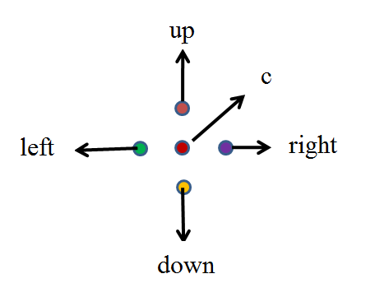





I. Bài toán – Phương pháp Jacobi Iteration
Công thức tính giá trị điểm lưới theo phương pháp Jacobi Iteration:
c =
up =
down =
left =
right =

Slide 5

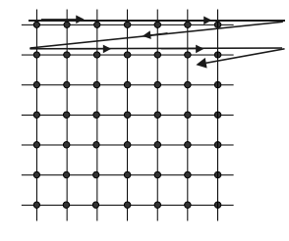
I. Bài toán – Phương pháp Gauss-Seidel Iteration
Công thức tính giá trị điểm lưới theo phương pháp Gauss-Seidel Iteration:

Slide 6
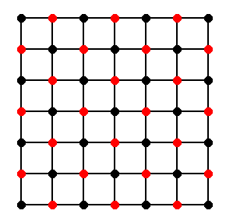


I. Bài toán – Phương pháp Gauss-Seidel Iteration
Chia miền tính toán thành dạng lưới các ô đen – đỏ.
Cập nhật các điểm đỏ:
Sau đó cập nhật các điểm đen:

Slide 7
II.Thuật Toán
Khởi tạo giá trị ban đầu
Chia miền tính toán
Gửi Input từ Root đến tất cả các CPU
Tính toán song song
Các CPU gửi kết quả tính toán về Root

Slide 8
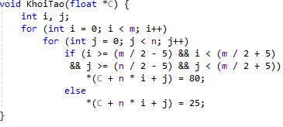
II.Thuật Toán – Khởi Tạo Giá Trị Ban Đầu

Slide 9
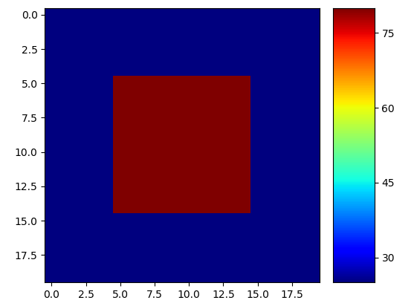
II.Thuật Toán – Khởi Tạo Giá Trị Ban Đầu

Slide 10
II.Thuật Toán – Chia miền tính toán
Chia theo hàng
Giả sử kích thước toàn miền tính toán là: mxn
Miền tính toán trên mỗi CPU: mcxn,
trong đó: mc = m/NP với NP là số lượng CPU
CPU0
CPU1
CPU2

Slide 11
II.Thuật Toán – Gửi Input từ Root đến các CPU
MPI_Scatter(C, mc*n, MPI_FLOAT,
Cs, mc*n, MPI_FLOAT,
0, MPI_COMM_WORLD);
CPU0
CPU1
CPU2
Dữ liệu khởi tạo tại Root

Slide 12
II.Thuật Toán – Tính toán song song
/* Red Black ordering */ do {
delta_global = 0; delta_local = 0; exchange boundary strips with neighboring processors; for all red grid points in this processor { update according to Gauss-Seidel iteration; }
exchange boundary strips with neighboring processors; for all black grid points in this processor { update according to Gauss-Seidel iteration; }
obtain the global maximum delta of all local delta values }while (delta > tolerance)

Slide 13
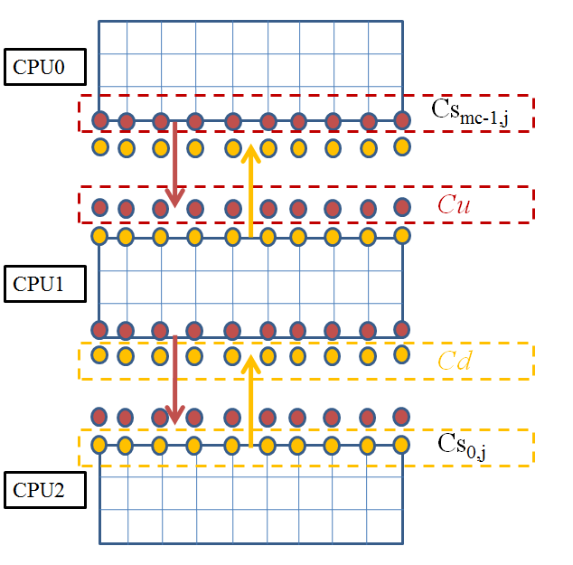
II.Thuật Toán – Truyền Thông
Mỗi CPU khởi tạo 2 mảng Cu và Cd
Truyền thông mảng Cu
Truyền thông mảng Cd

Slide 14
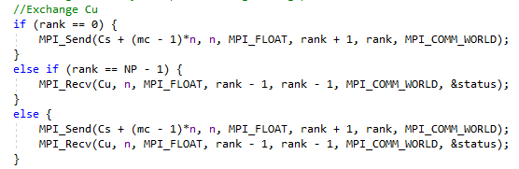
II.Thuật Toán – Truyền Thông Mảng Cu

Slide 15
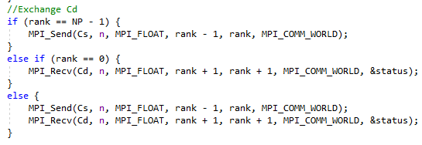
II.Thuật Toán – Truyền Thông Mảng Cd

Slide 16
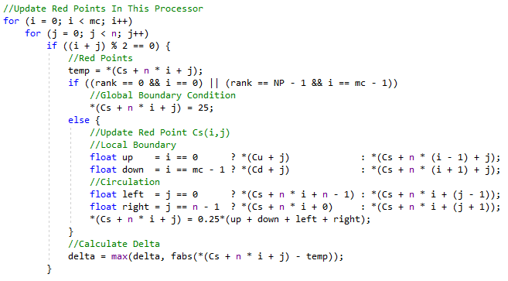
II.Thuật Toán – Cập nhật điểm đỏ

Slide 17
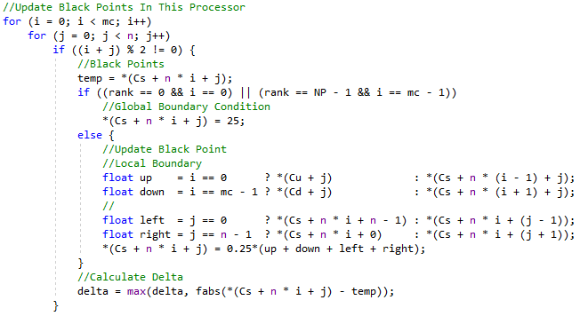
II.Thuật Toán – Cập nhật điểm đen

Slide 18
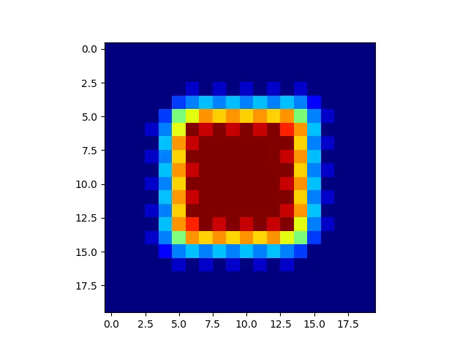

II.Demo Chương trình

Slide 19
THANK you FOR YOUR ATTENTION !!!!!

